Slide 1
Lom svjetlosti
SVJETLOST

Slide 2

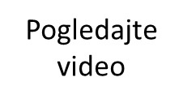
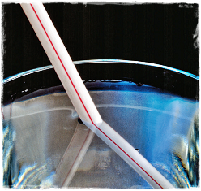
4
Razmislite!
Zašto nam slamčica u čaši s vodom izgleda slomljeno?
Zašto nam se noge čine kraćima kada stojimo u vodi do pojasa?

Slide 3
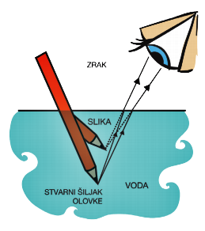
4
Pokus: Olovka u vodi
Zašto oko vidi vršak olovke bliže površini?

Slide 4
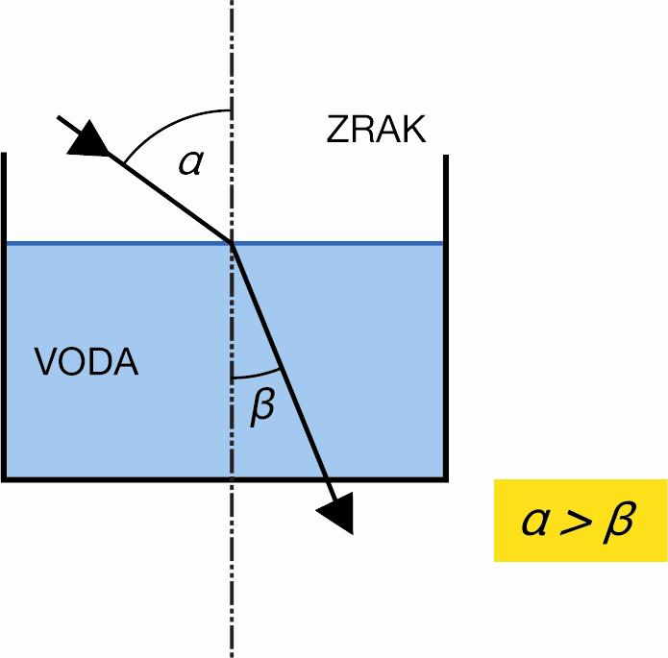
4
Što se zbiva kada svjetlost pada iz zraka u vodu?
Pri prolasku svjetlosne zrake iz zraka u vodu, zraka
svjetlosti se lomi prema okomici na površinu vode.

Slide 5
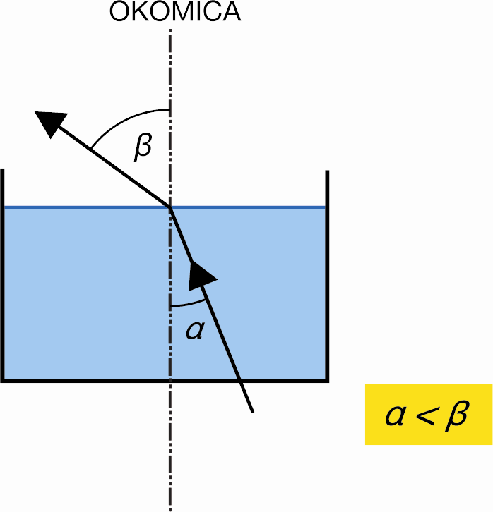
4
Što se zbiva kada svjetlosna zraka pada iz vode u zrak?
Pri prelasku svjetlosne zrake iz vode u zrak, zraka
se lomi od okomice na površinu vode.

Slide 6

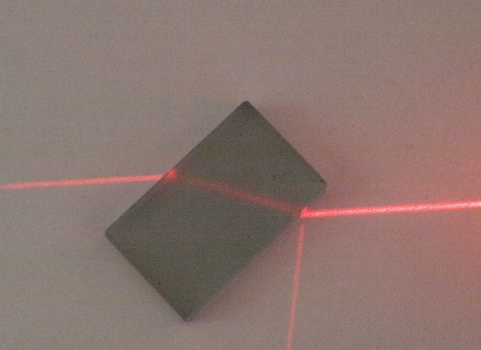
4
Lom svjetlosti
Do loma svjetlosti dolazi pri svakom prijelazu između dva optička sredstva ako se u njima brzine svjetlosti razlikuju.
Virtualno
istraži
U kolikoj će mjeri zraka skrenuti sa pravca ovisi
o odnosu brzina u tim sredstvima.
Lom svjetlosti na
staklenoj prizmi

Slide 7
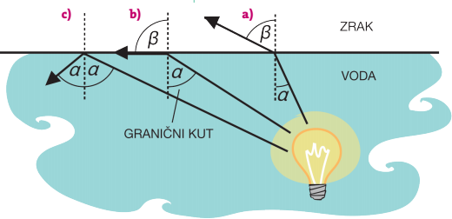
4
Potpuno odbijanje svjetlosti
Ako povećavamo upadni kut svjetlosti, kako se
mijenja kut loma?

Slide 8
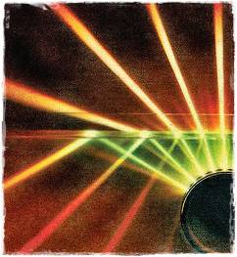
4
Potpuno odbijanje svjetlosti
Kada je upadni kut svjetlosne zrake veći od graničnog
kuta, tada se svjetlosna zraka odbija na granici sredstva natrag u vodu.
Granični kut - upadni kut za koji je kut loma 90°.

Slide 9
2
Jeste li razumjeli?
Što se događa sa svjetlošću kada prelazi iz zraka u vodu?
O čemu ovisi lom svjetlosti?
Koliki je kut loma kada je upadni kut jednak graničnom kutu?
Kada nastaje potpuno odbijanje svjetlosti?

Slide 10
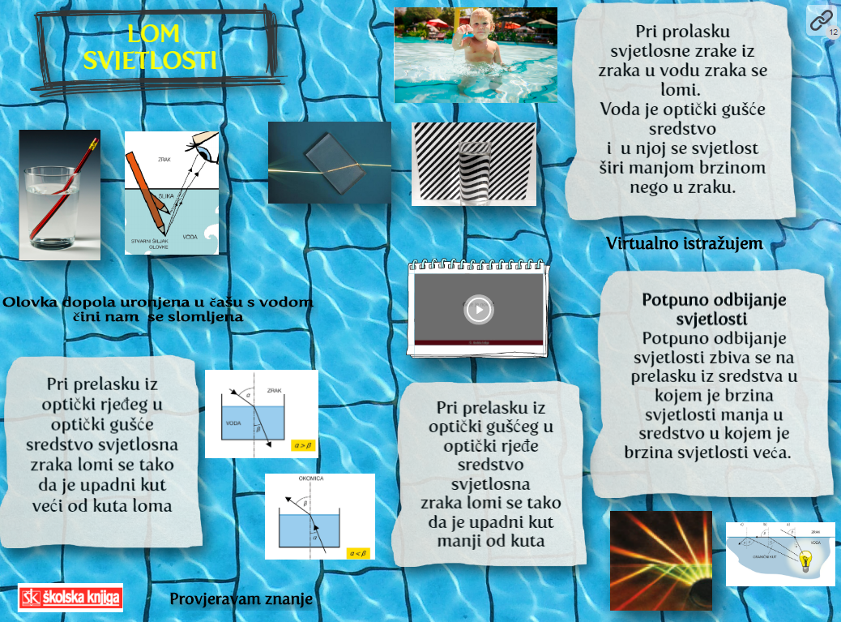
Klikom na interaktivnu umnu mapu ponovite ključne pojmove i provjerite znanje
2

